Slide 1
Evolution Strategy (ES) e Differential Evolution (DE)
Função de Rastrigin

Slide 2
Parâmetros - ES
Mínimo: -5,12
Máximo: 5,12
Critério de parada: 300 gerações
Número de variáveis: 100
Tamanho da população: 60
Número de descendentes: 100
Taxa de mutação: 0,08

Slide 3
Parâmetros - DE
Mínimo: -5,12
Máximo: 5,12
Critério de parada: 300 gerações
Número de variáveis: 100
Tamanho da população: 60
Coeficiente de mutação: 0,001
Coeficiente de crossover: 0,9

Slide 4
Parâmetros - AG
Mínimo: -5,12
Máximo: 5,12
Critério de parada: 300 gerações
Número de variáveis: 100
Tamanho da população: 100
Taxa de crossover: 0,01
Taxa de mutação: 0,0008

Slide 5
Operadores
ES: mutação aritmética
DE: DE/rand/1
AG: crossover aritmético - um ponto

Slide 6
Resultados - ES x DE
 | Evolution Strategy (ES) | Differential Evolution (DE)
Melhor Indivíduo | 4,55E-13 | 0,061
Pior Indivíduo | 2,26E-10 | 0,098
Média | 2,62E-11 | 0,082
Desvio Padrão | 4,54E-11 | 0,007
Tempo Médio de Execução | 180,67 ms | 301,47 ms

Slide 7
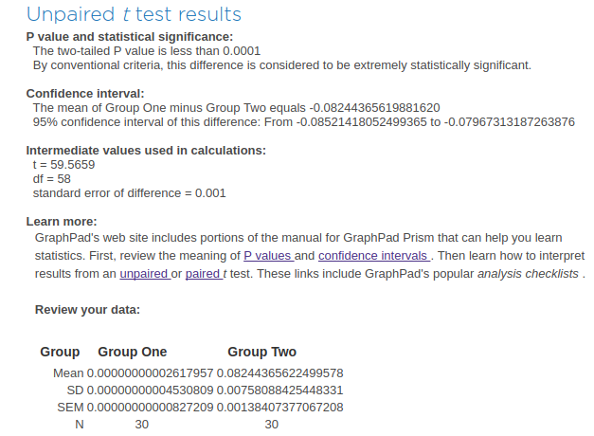

Slide 8
Resultados - ES x AG
 | Evolution Strategy (ES) | Algoritmo Genético (AG)
Melhor Indivíduo | 4,55E-13 | 7,01E-11
Pior Indivíduo | 2,26E-10 | 5,44E-05
Média | 2,62E-11 | 3,53E-06
Desvio Padrão | 4,54E-11 | 1,04E-05
Tempo Médio de Execução | 180,67 ms | 13 ms

Slide 9
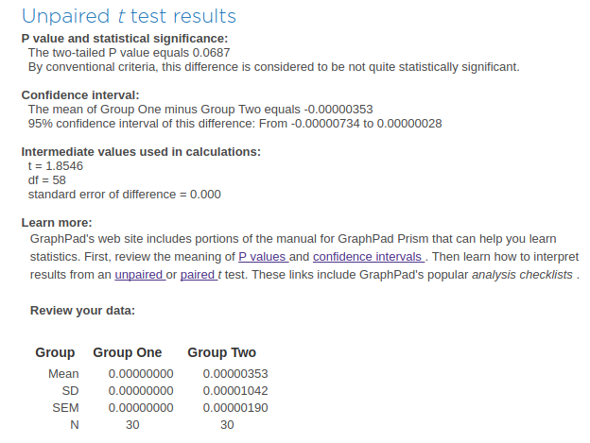

Slide 10
Resultados - AG x DE
 | Algoritmo Genético (AG) | Differential Evolution (DE)
Melhor Indivíduo | 7,01E-11 | 0,061
Pior Indivíduo | 5,44E-05 | 0,098
Média | 3,53E-06 | 0,082
Desvio Padrão | 1,04E-05 | 0,007
Tempo Médio de Execução | 13 ms | 301,47 ms

Slide 11
